Slide 1
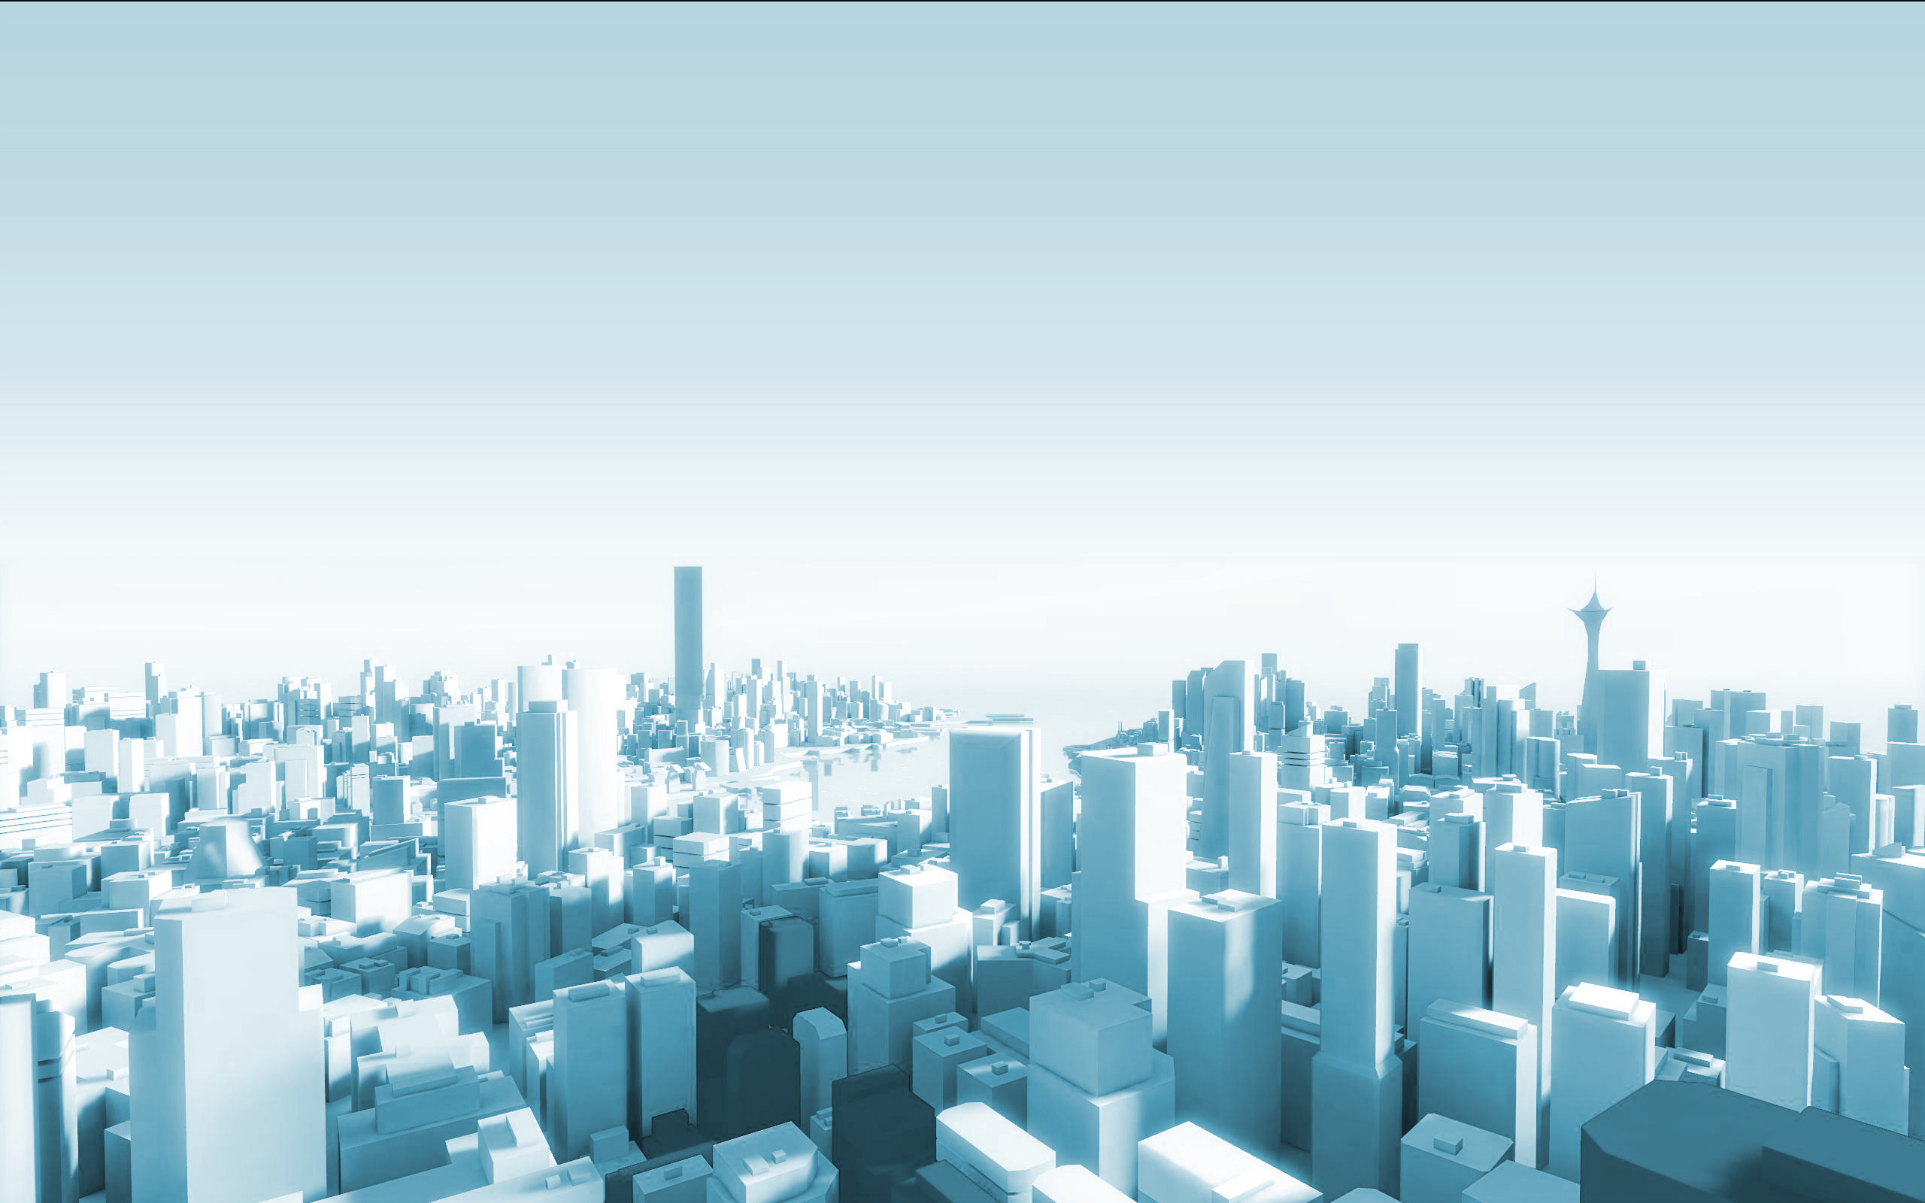
Городская мобильность в городе Севастополь

Slide 2
Утро
Точка отправления – Парк Победы
Объект притяжения – Площадь Ушакова

Slide 3
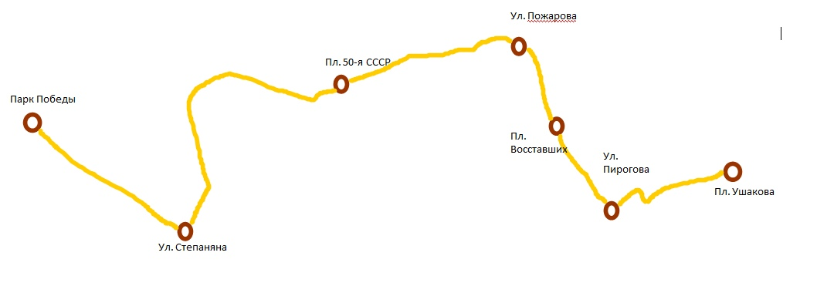
Кратчайший маршрут
НО!
Пробки (как минимум +25-30 минут к дороге)
На один автобус приходится 4 автомобиля

Slide 4
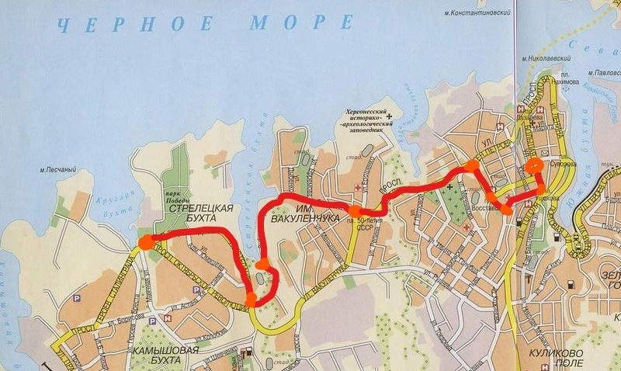
Более длинный, но быстрый и удобный маршрут!
Парк Победы
Ул. Адмирала Фадеева
Рыбацкий причал
Бухта Стрелецкая
Пл. 50-я СССР
Ул. Пожарова
Пл. Восставших
Ул. Пирогова
Пл.Ушакова

Slide 5
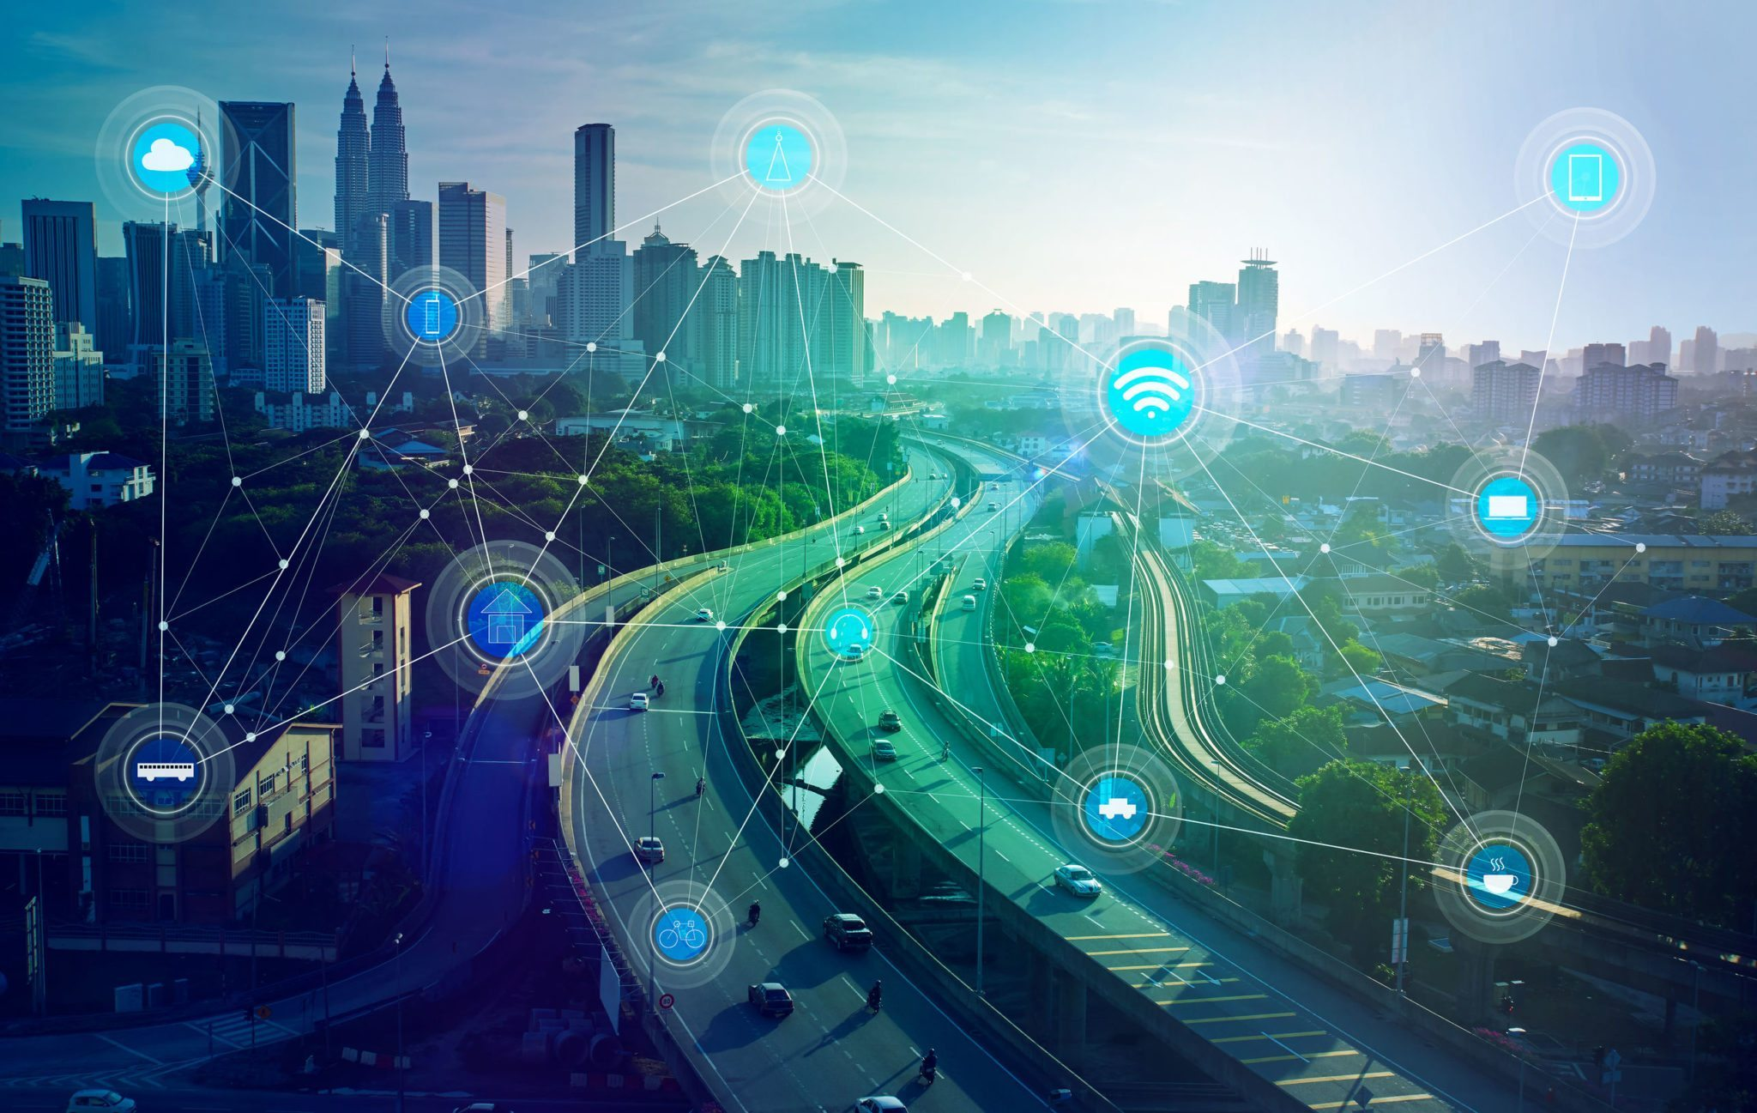
Решение!
Расширить дорогу в районе Рыбацкого причала
Популяризировать маршрут для автомобилистов
Пустить по маршруту комфортабельный автобус с выдвижным пандусом для инвалидов

Slide 6
Вечер
Точка отправления – 5-й км Балаклавского шоссе
Объект притяжения – ТЦ «Метро»

Slide 7
Понятный маршрут, но долгий и длинный
5-й км Балаклавского шоссе
Пр. Генерала Хрюкина
Остановка «Океан»
Ул. Балтийская
Горгаз
Ул. Силаева
Пл. Меншикова
Ул. Степаняна
Пр. Героев Сталинграда
Ул. Правды
ТЦ «Метро»
НО!
- Пробки (+30 минут к дороге)
На 1 автобус приходится 3 автомобиля Те, кто едут на общ. транспорте, должны пересаживаться на другой транспорт на пр. Героев Сталинграда

Slide 8
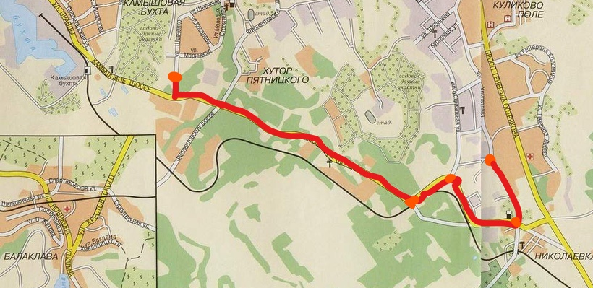
Быстрый и короткий маршрут!
5-й км Балаклавского шоссе
Камышовое шоссе
Фиолентовское кольцо
Ул. Тараса Шевченко
Тц «Метро»

Slide 9
Решение!
Популяризировать маршрут для автомобилистов
Пустить по данной ветке комфортабельный троллейбус
Увеличить количество автобусов на маршруте №23

